Slide 1
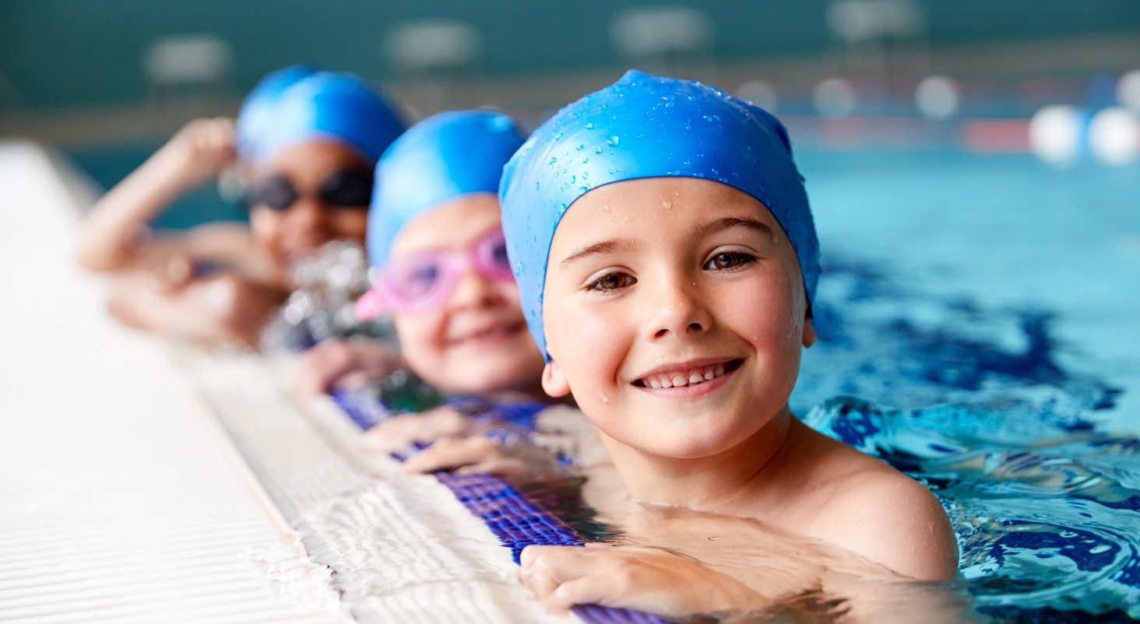


JETZT ANMELDEN:
SOMMERFERIEN 2021
DIE LETZTEN PLÄTZE SICHERN!
www.aqua-holiday.ch
062 756 00 67
Olten, Nebikon, Lenzburg, Ruswil, Hergiswil, Grosswangen

Slide 2
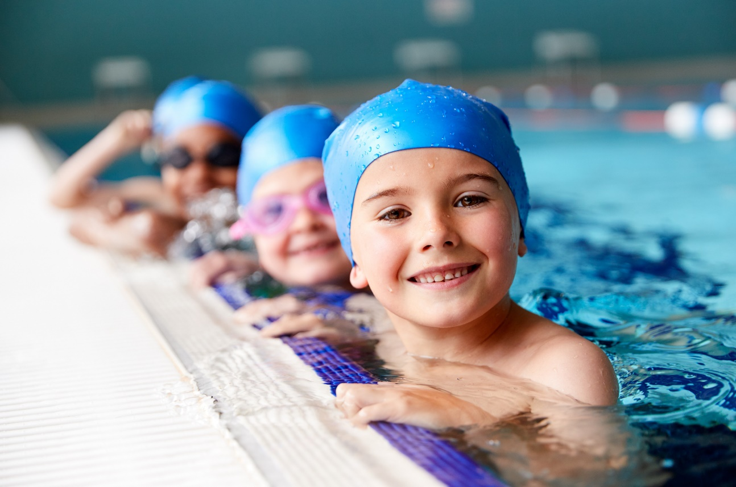

Aqua-Holiday Schwimmschule
STRANDBAD OLTEN
Mo-Sa 12.7-17.7.21
Mo-Sa 02.8-07.8.21

Slide 3
JETZT ANMELDEN:
SOMMERFERIEN 2021
DIE LETZTEN PLÄTZE SICHERN!
www.aqua-holiday.ch
062 756 00 67
Olten, Nebikon, Lenzburg, Ruswil, Hergiswil, Grosswangen

Slide 4
Aqua-Holiday Schwimmschule
Badi Nebikon
Mo-Sa 12.7-17.7.21
Mo-Sa 02.8-07.8.21

Slide 5
JETZT ANMELDEN:
SOMMERFERIEN 2021
DIE LETZTEN PLÄTZE SICHERN!
www.aqua-holiday.ch
062 756 00 67
Olten, Nebikon, Lenzburg, Ruswil, Hergiswil, Grosswangen

Slide 6
Aqua-Holiday Schwimmschule
Badi Lenzburg
Mo-Sa 12.7-17.7.21
Mo-Sa 19.7-24.7.21

Slide 7
JETZT ANMELDEN:
SOMMERFERIEN 2021
DIE LETZTEN PLÄTZE SICHERN!
www.aqua-holiday.ch
062 756 00 67
Olten, Nebikon, Lenzburg, Ruswil, Hergiswil, Grosswangen

Slide 8
Aqua-Holiday Schwimmschule
FREIBAD RUSWIL
Mo-Sa 09.08.-14.08.2021

Slide 9
JETZT ANMELDEN:
SOMMERFERIEN 2021
DIE LETZTEN PLÄTZE SICHERN!
www.aqua-holiday.ch
062 756 00 67
Olten, Nebikon, Lenzburg, Ruswil, Hergiswil, Grosswangen

Slide 10
Aqua-Holiday Schwimmschule
HALLENBAD GROSSWANGEN
Mo-Sa 09.08.-14.08.2021

Slide 11

Aqua-Holiday Schwimmschule
deine zertifizierte Qualitäts- Schwimmschule

Slide 12
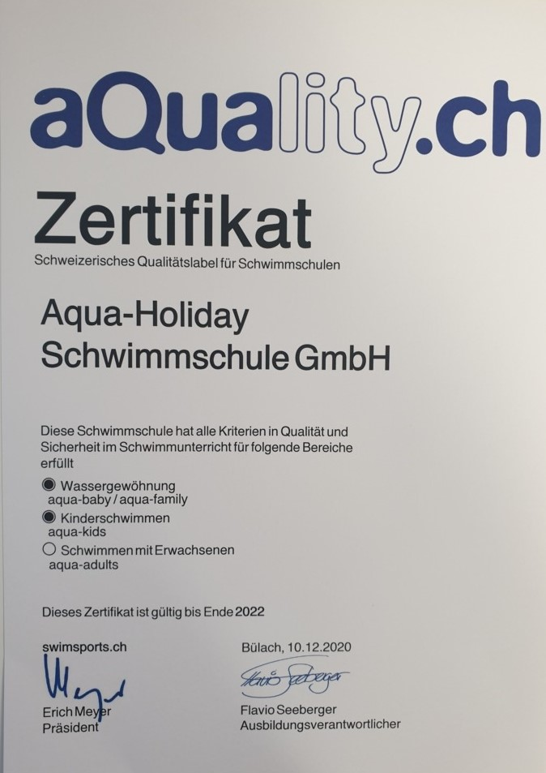

Slide 13
KURSE IN:
Erle Brugg,
Schulbad Oftringen,
Vebo Oensingen
VORINFORMATION NACH DEN SOMMERFERIEN 21
www.aqua-holiday.ch
062 756 00 67

Slide 14
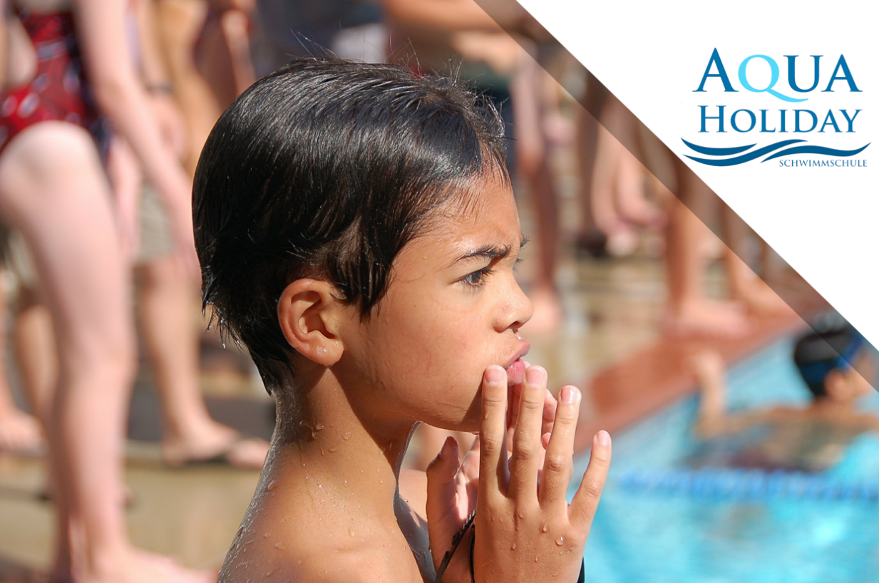
Erle Brugg
Schulbad Oftringen
Vebo Oensingen
Klinik St. Urban

Slide 15

Aqua-Holiday Schwimmschule

